Slide 1
Projet 3
Objectif : Prédire la consommation électrique et les émissions de Co2 des bâtiments non résidentiels de Seattle

Slide 2
Projet 3
Analyse exploratoire et nettoyage du dataset
Feature engineering
Entraînement et évaluation des modèles

Slide 3
Analyse exploratoire et nettoyage du dataset
Objectif : comprendre les relations entre les données et les nettoyer de manière à ne garder que ce qui a du sens

Slide 4
Analyse exploratoire et nettoyage du dataset
A l’aide de plusieurs outils tel que la libraire ydata-profiling on détermine si des colonnes peuvent être supprimer

Slide 5
1 - Analyse exploratoire et nettoyage du dataset
Certaines colonnes sont presque ou totalement vide ou ont une valeur unique.
Par exemple tout les bâtiments font partis de la ville de Seattle et de l’état de Washington.

Slide 6
1 - Analyse exploratoire et nettoyage du dataset
Une colonne nous indique que les relevés de certaines lignes ne sont pas fiables → on peut les supprimer

Slide 7
1 - Analyse exploratoire et nettoyage du dataset
Les colonnes calculées à partir de notre target sont à enlever pour éviter tout data leakage

Slide 8
1 - Analyse exploratoire et nettoyage du dataset
Certaines colonnes sont redondantes, dans ce cas on peut choisir celle apportant le plus d’information, par exemple :
le deuxième usage des bâtiments et celui de parking, hors on a comme information la surface qu’occupe les parkings de nos bâtiments
PrimaryPropertytype est plus concise que LargestPropertyType (55 catégories différentes)

Slide 9
1 - Analyse exploratoire et nettoyage du dataset
On corrige les quartiers mal orthographiés / écrit d’une autre manière pour les regrouper

Slide 10
Feature engineering
Objectif : Faire ressortir des informations de nos colonnes pour aider nos modèles

Slide 11
Feature engineering
On transforme la longitude et la latitude en une seule valeur numérique représentant l’éloignement du bâtiment par rapport au centre de la ville

Slide 12
Feature engineering
On remplace la catégorie du bâtiment (hôtel, hôpital, entrepôt) par la moyenne lissée de la consommation électrique de cette catégorie de bâtiments (après la séparation train / test pour éviter le data leakage)

Slide 13
Feature engineering
On remplace la consommation en vapeur et gaz par deux colonnes booléenne use_gas et use_steam (là aussi pour éviter le data leakage)

Slide 14
Entraînement et comparaison des modèles
Objectif : Entraîner différents types de modèles, les comparés et recherche d’hyperparamètres pour un des plus performant

Slide 15
Entraînement et comparaison des modèles
Quatre modèles entraînés : un modèle de régression linéaire, une machine à vecteur de support, une forêt aléatoire et un modèle de type lightGBM pour prédire la consommation totale d’énergie

Slide 16
Entraînement et comparaison des modèles
On prépare les donnés pour les modèles qui le demandent:
pour les variables numériques ayant de grands écarts on applique un log, puis on utilise les met toutes à la même échelle avec StandardScaler
On one hot encode notre seul colonne catégorielle restante concernant le nom du quartier

Slide 17
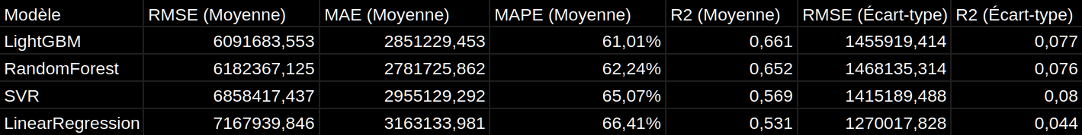
Entraînement et comparaison des modèles
D’après les résultats obtenus en cross-validation, lightGBM semble être le modèle qui s’en sort le mieux

Slide 18
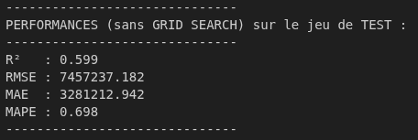
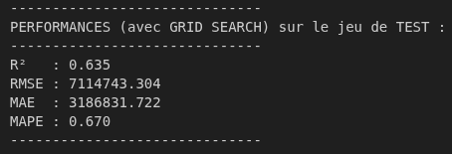
Entraînement et comparaison des modèles
La recherche d’hyperparamètres est concluante et permet de gagner quelque peu en précision.
On influe sur le nombre d’arbres, leurs profondeurs maximum, la manière dont les branches et feuilles sont créées

Slide 19
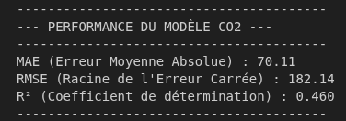
Entraînement et comparaison des modèles
Entraînement d’une forêt aléatoire sur la target émission de co2

Slide 20
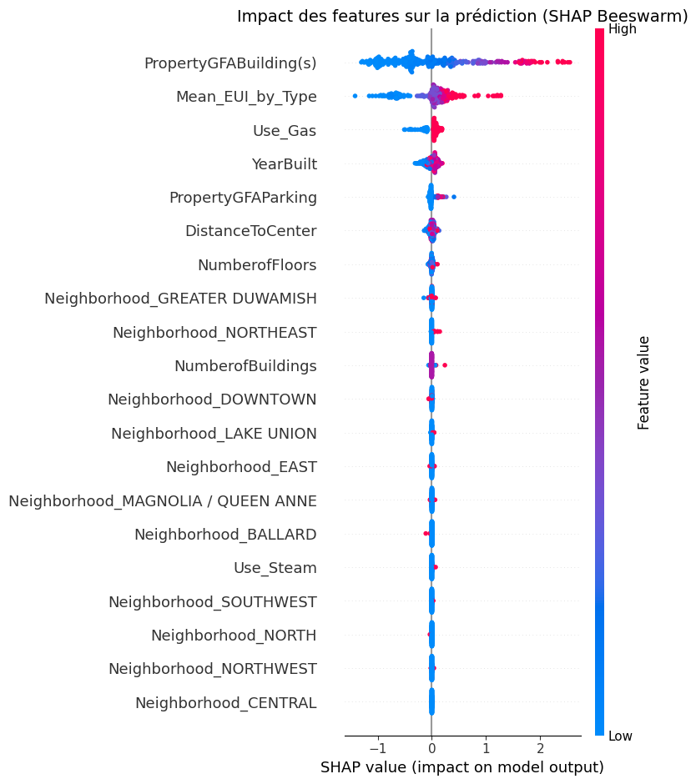
Entraînement et comparaison des modèles
Utilisation de la librairie SHAP pour analyser l’impact des features sur la Random Forest
On remarque que les 2 premières features sont de loin les plus importantes pour la prédiction du modèle

Slide 21
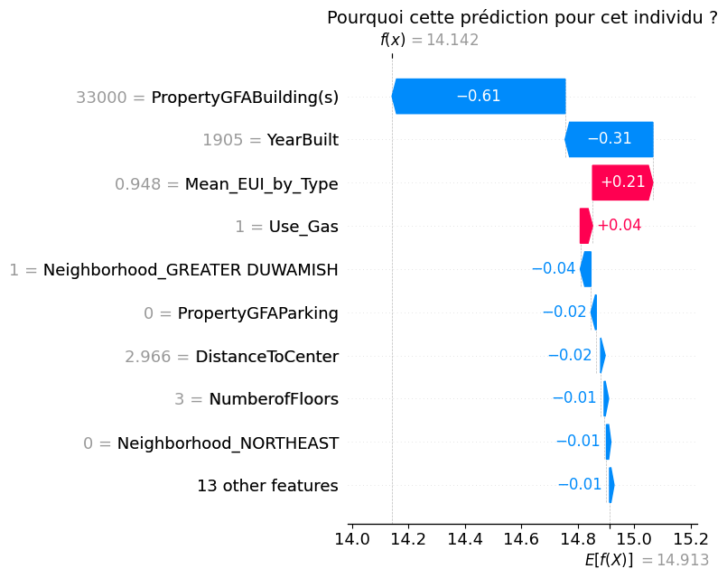
Entraînement et comparaison des modèles
Localement l’ordre d’importance n’est pas le même comme ici où la date de construction influe plus que notre feature target encodée

